Slide 1
CONTENIDO
Historia de la Seguridad
Concepto e Importancia de la Seguridad Informática
Principios básicos de la Seguridad Informática: Confidencialidad, Integridad y Disponibilidad
Principios Fundamentales de la Seguridad Informática
Autenticación, Control de Acceso, No Repudio y Observancia
Entidades y organismos asociados a la Seguridad Informática. (ORGANIZACIONES)
Certificaciones profesionales
Oportunidades laborales y de desarrollo profesional
Normatividad en Colombia Ley 1293 de 2009
Ley 527 De 1999
Ley 1581 de 2009
Conpes 3701 "Lineamientos de política para la Ciberseguridad y Ciberdefensa" para Colombia
Concepto básicos sobre hackers y crakers
SEGURIDAD INFORMATICA
ING. SARA OSORIO S.
2019

Slide 2
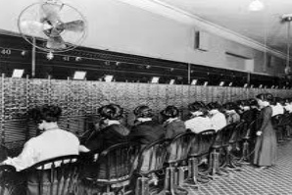
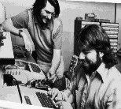
HISTORIA DE LA SEGURIDAD
Desde el principio del siglo XX los primeros piratas del mundo electrónico/eléctrico empezaron sus andanzas tras la aparición de las líneas telegráficas.
En los años 50 empezaron a extenderse las líneas telefónicas, albergando fallos que eran explotados por intrusos que accedían a los sistemas pudiendo desviar las llamadas y escuchar las conversaciones, utilizando la inteligencia social ya que el personal no tenia conciencia de la seguridad y existían muchos procesos manuales

Slide 3
HISTORIA DE LA SEGURIDAD
En 1970, se crea el primer virus por error y en 1972 el primero con intensión y su antivirus.
A partir de los años 80 el uso del ordenador personal comienza a hacerse común, apareciendo la preocupación por la integridad de los datos almacenados. En la década de los años 90s comienzan a aparecer virus y gusanos y se toma conciencia del peligro que nos acecha como usuarios de PC'S y equipos conectados a internet. Además comienzan a proliferar ataques a sistemas informáticos, y al palabra hacker aparece incluso en la prensa. Al final de los 90s las amenazas empezaron a generalizarse, aparecen nuevos gusanos y malware generalizado. Y a partir del año 2000 los a acontecimientos fuerzan a que se tome muy en serio la seguridad informática.
Principalmente por el uso masivo de internet, el tema de la protección de la información se ha transformado en una necesidad y con ellos se populariza la terminología técnica asociada a la cristología:
Cifrado, descifrado, criptoanálisis, firma digital.
Autoridades de certificaciones
Políticas de seguridad

Slide 4
HISTORIA DE LA SEGURIDAD
En 1970, John Shoch y Jon Hupp elaboraron programas autorreplicables
Estos programas servian para controlar la salud de las redes informáticas. Días después de su lanzamiento el programa se propago en todas las máquinas y sus múltiples (miles) copias de sí mismo colapsaron la red.
En 1972 el primer virus atacó a una maquina IBM serie 360
Fue llamado creeper, este programa emitía periódicamente en la pantalla el mensaje:" i´m creeper...catch me if you can" (soy una enredadera... agárrame si puedes ).Para solucionar este problema se creo el primer programa antivirus llamado reaper
En 1982, ELK CLONER
Es el primer virus conocido que tuvo una expansión real y no como un concepto de laboratorio. Este se programaba infectando los disquetes del sistema operativo del los computadores Apple II
El 3 noviembre de 1983, el primer virus fue concebido como un experimento
Para ser presentado en un seminario semanal de Seguridad Informática. El concepto fue introducido por el autor y el nombre "virus" fue dado por Len Adleman. Después de ocho horas de trabajo sobre un VAX 11/750 ejecutando Unix, el primer virus estuvo listo para la demostración.
En 1984 se publica la informacion completa sobre estos programas.
Información con guías para la creación de virus. Es el punto de partida de la vida de estos programas, y naturalmente de su difusión sin control, en las computadoras personales.
En 1985 infectaban el MS-DOS © y en 1986 ya eran destructivos
BRAIN: el primer virus masivo, se escribió para atacar el sistema MS-DOS y era totalmente compatible con IBM PC. Fue creado en Lahore, Paquistán, por un grupo de amigos quienes se encargaron de distribuirlo vendiendo copias del mismo insertadas en disquetes pirateados de programas comerciales
1988, Programas Antivirus
En este mismo año, como consecuencia de lo acontecido y de la concientización, por parte de la industria informática, de la necesidad de defender los sistemas informáticos, aparecen los primeros programas antivirus (AVAST).
El 2 de noviembre de 1988 se produce el primer ataque masivo a ARPAnet
Primer gusano “GUSANO DE MORRIS”. El método utilizado para su autorreplicación era el correo electrónico y en tres horas el gusano se hizo conocer en todo EE.UU. La erradicación de este gusano costó un millón de dólares y demostró qué podía hacer un programa autorreplicable fuera de control.

Slide 5
HISTORIA DE LA SEGURIDAD
En marzo de 1990
Melissa es un virus que propaga documentos de Microsoft Office y se podría enviar por Microsoft Outlook por si mismo a los primeros 50 contactos
En 1991, Kits para la construcción de virus
Aparecen los primeros Kits para la construcción de virus, lo que facilitó su creación e hizo aumentar su número a mayor velocidad. El primero fue el VCL (Virus Creation Laboratory), creado por Nowhere Man.
En 1992 nace el virus Michelangelo
Estaba basado en el Stoned, y aunque es un virus no especialmente destructivo, la prensa lo "vendió" como una grave amenaza mundial. Algunos fabricantes de antivirus, aseguraron que cinco millones de computadoras se verían afectadas por el virus.
En junio de 1994 Acta federal de abuso computacional
Se adoptó el Acta Federal de abuso computacional., donde se contempla la regulación de los virus (computer contaminant)
Noviembre 30 de 1998, Dia de la Seguridad Informática
“Dia internacional de la Seguridad Informática” tiene el objetivo de que los individuos de todo el mundo tomen conciencia con respecto a las amenazas que atentan contra la seguridad de la información
Agosto 1999, Jonathan James y la NASA
Con tan solo 16 años, Jonathan se introdujo en los sistemas informáticos de la NASA y en los del departamento de defensa de los Estados Unidos.
Febrero 7 de 2000, Mafiaboy y su proyecto Rivolta
Un joven de 15 años llamado Michael Calce lanzo el proyecto Rivolta que era un tipo de ataque de generación de servicios (DoS), cuyo objetivo era tirar los servidores de Yahoo!
Abril 30 de 2000, I LOVE YOU, la temida “Carta de Amor”
Este virus se autocopiaba y escondía en los diversos ficheros, añadía registros, reemplazaba archivos, se auto enviaba vía correo y copiaba contraseñas a través de una aplicación auto instalable.
2001, Código Rojo y Código Rojo 2
Este gusano se hizo popular mediante un ataque de negación de servicios (DoS) a la Casa Blanca

Slide 6
HISTORIA DE LA SEGURIDAD
2003, Cumbre Mundial
Cumbre mundial sobre la sociedad de la información en Ginebra
2004, Código malicioso para Móviles
Desde el hallazgo de CABIR en junio de 2004, un investigador español realizó una prueba de concepto de un malware sobre el S.O. Symbian de Nokia; confirmando la propagación de un gusano de móvil a móvil
2004, MyDOOM, el peor “Gusano” de todos
Primero, genera un ataque DDoS (ataque de negación de servicio distribuido), que causó notoriedad en 2004 , y luego busca distribuirse a través de las cuentas de correo. Además, envía una petición a un motor de búsqueda externo, por lo que en su momento logro generar algunos problemas de velocidad de Google
2005, COMMWARRIOR-A
Es el primer virus conocido de teléfono móvil capaz de replicarse a través de mensajes MMS
Octubre 2008, CONFICKER
Gusano que apareció en octubre de 2008 y está diseñado para atacar a los sistemas con Windows, ya que explota una vulnerabilidad de este sistema operativo. No se han descubierto los autores de este gusano.
2012, Linkedin
LinkedIn fue atacado en 2012, cuando se filtraron casi 6,5 millones de cuentas de usuarios que dejaron de poder acceder a sus cuentas. Aunque LinkedIn avisó a los usuarios afectados, el mal ya estaba hecho, y la reputación cayó de forma importante.
Adobe 2013
En 2013 Adobe vio como violaron sus sistemas y se filtraron alrededor de 130 millones de registros de clientes. Este punto marcó el inicio de la era del hacking masivo, algo solo superado posteriormente con el escándalo de 2018 con Facebook
2014, Mt. Gox Hack
Ataque que afectó económicamente a millones de personas. Mt. Gox perdió millones de dólares en Bitcoin en 2014 por causa de un bug que bloqueó la cuenta de sus usuarios
2015, Ashley Madison
En julio de 2015 se filtraron tablas de la base de datos, el correo electrónico y otros datos corporativos filtrados de una web donde la privacidad era fundamental. Estamos hablando de una web citas entre personas casadas. Una web cuyo principal modelo de negocio se basa en el sigilo, donde la privacidad lo es todo, por lo que seguramente existe un gran equipo dedicado únicamente a eso, a ocultar la información.

Slide 7
HISTORIA DE LA SEGURIDAD
2016, Filtraciones de Shadow Brokers
El misterioso grupo de hackers conocido como Shadow Brokers hizo su primera aparición en agosto de 2016, afirmando haber accedido a herramientas de espionaje de la operación Equation Group, vinculada a la NSA (Agencia Nacional de Seguridad). Poco después ofrecieron dicha información en subasta.
2017, WannaCry
El 12 de mayo un ataque masivo de ransomware llamado WannaCry afectó a empresas y particulares de todo el mundo, incluyendo grandes corporaciones y organismos públicos. El ataque golpeó seriamente al Servicio de Salud Británico, a la multinacional francesa Renault, al sistema bancario ruso y al grupo de mensajería estadounidense FedEx, así como al servicio de ferrocarriles alemán y a universidades en Grecia e Italia.
2017, Petya
Aproximadamente un mes después de WannaCry, otra ola de ataques de ransomware aprovechó las vulnerabilidades de Windows expuestas por Shadow Brokers y alcanzó objetivos de todo el mundo. Este malware, conocido como Petya, NotPetya y otros nombres similares, era más avanzado que WannaCry pero aún tenía varios defectos, como un sistema de pago ineficaz.
2017, Filtración Vault 7 de Wikileaks
El 7 de marzo, WikiLeaks publicó un archivo de datos con 8.761 documentos presuntamente robados a la CIA que contenían una extensa documentación sobre operaciones de espionaje y herramientas de hacking. Las revelaciones incluían vulnerabilidades de iOS, errores de Windows y la posibilidad de convertir Smart Tvs en dispositivos de vigilancia.
2017, Hackeo de la campaña de Emmanuel Macron
Dos días antes de la segunda vuelta presidencial de Francia en mayo, piratas informáticos hicieron público un botín de 9 GB de correos electrónicos filtrados del partido del entonces candidato a la presidencia de Francia Emmanuel Macron.
2018 en adelante… se espera..
Filtraciones de datos cada vez mayores
La filtración parecía orquestada para dar a Macron la menor capacidad de respuesta posible y repetir el esquema del ciberataque contra la campaña de Hillary Clinton en las elecciones norteamericanas, aunque en el caso francés no tuvo el mismo impacto. Los investigadores hallaron pruebas de que el grupo de hackers vinculado al gobierno ruso Fancy Bear estaba detrás de la maniobra.
Ransomware en la nube
La inteligencia artificial se convierte en arma (modelos de aprendizaje automático, redes neuronales y otras tecnologías de IA)
Ataques ciberfísicos (ciberataques dirigidos a las redes eléctricas, los sistemas de transporte y otras partes de la infraestructura básica de los países)
Los ciberataques protagonizan las elecciones

Slide 8
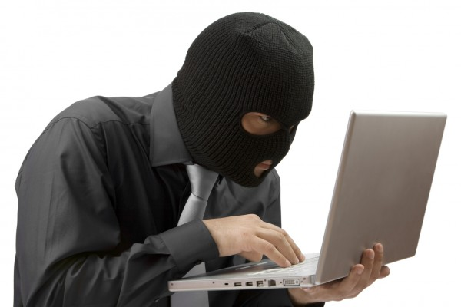


Slide 9
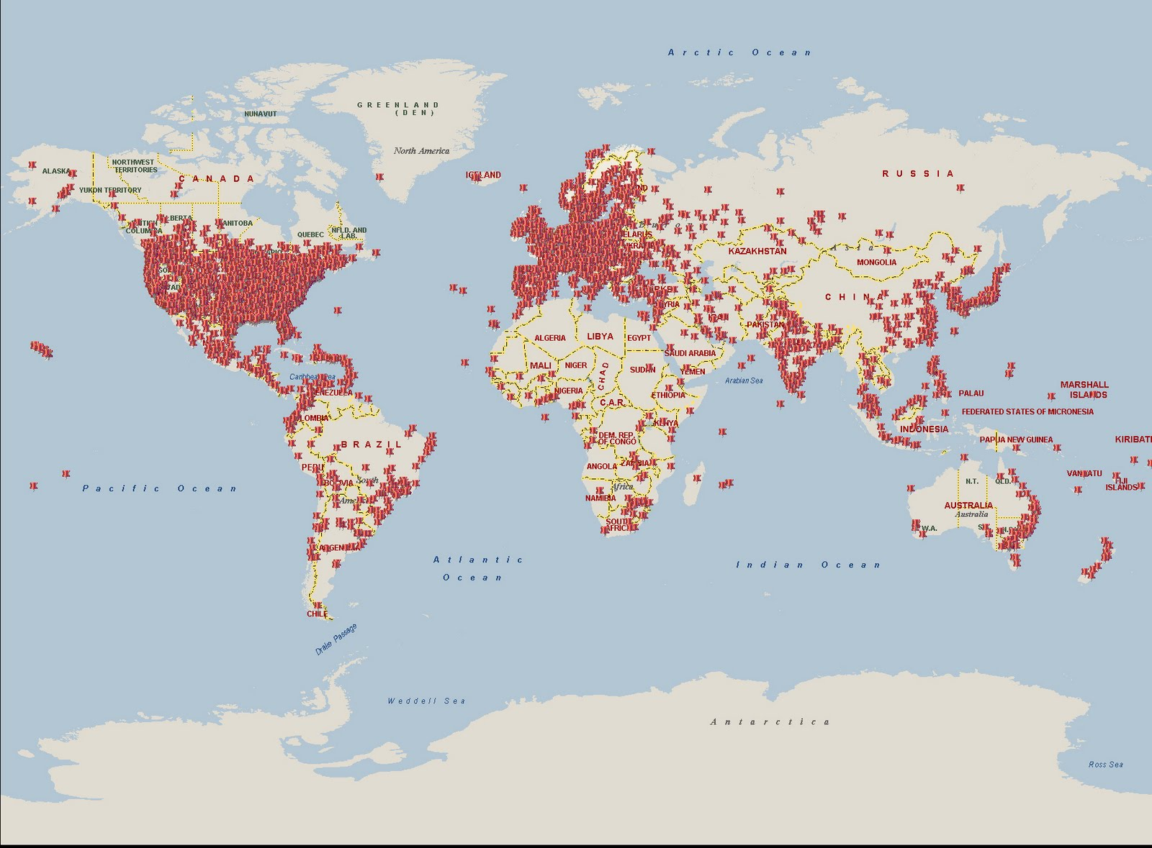
Mapa de infecciones Waladec de los últimos 18 días (BlogTechnet)
Microsoft logra permiso judicial para desactivar una gigatesca red de ‘spam’ febrero 26, 2010
El gigante de ‘software’ Microsoft ha anunciado que obtuvo autorización judicial de un tribunal de Virginia (EEUU) para desactivar 277 dominios de Internet usados para “dirigir y controlar” una ‘botnet’ dedicada al envío masivo de correo basura. SPAM

Slide 10
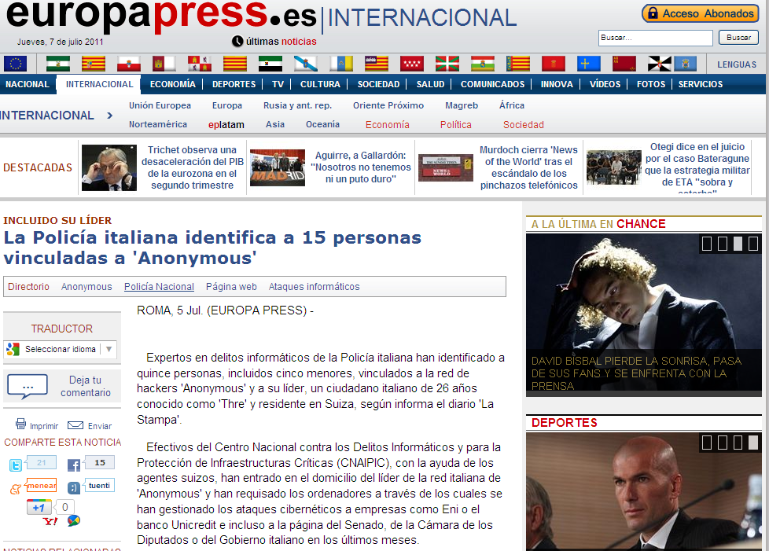

Slide 11
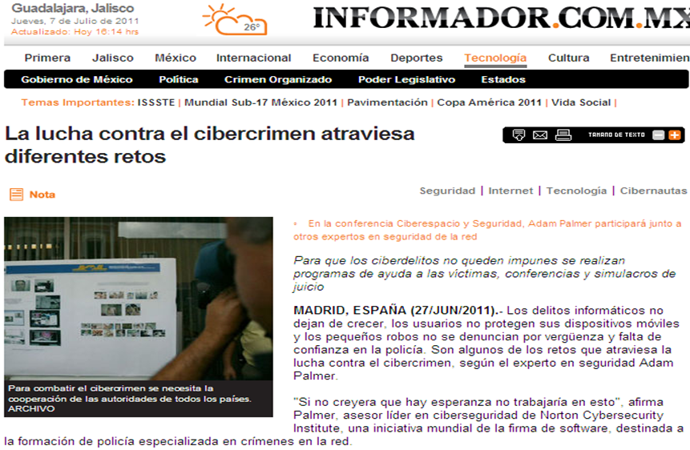

Slide 12

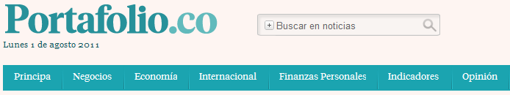
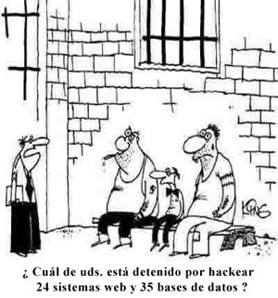
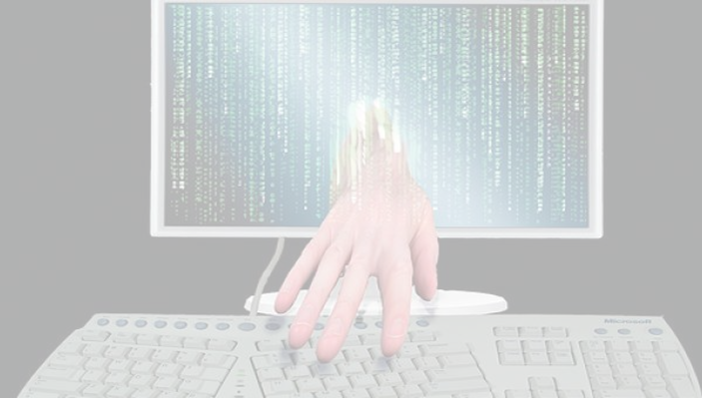
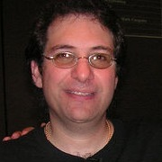
Ponen en jaque a los grandes sistemas financieros del mundo.
Hacker es toda aquella persona con elevados conocimientos informáticos independientemente de la finalidad con que los use.
COMO RECONOCER UN HACKER?
1. Kevin Mitnick. → "el criminal informático más buscado de la historia de los EEUU". Hackeo a Nokia y Motorola, entre otras. Arrestado por el FBI (1995), cumpliendo 5 años de prisión, fundó su propia empresa de seguridad informática.

Slide 13
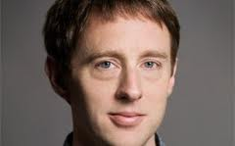
Ponen en jaque a los grandes sistemas financieros del mundo.
Aquellas personas que tienen fines maliciosos, son llamados Crackers. Éstos últimos son los delincuentes informáticos.
COMO RECONOCER UN HACKER?
2. Kevin Poulson → En 1990 hackeo las líneas telefónicas de la radio KIIS-FM. Se aseguró la llamada ganadora de un Porsche. Fue arrestado tras atacar al FBI en 1991

Slide 14
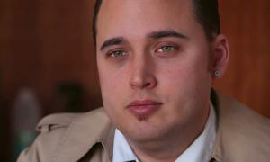
Ponen en jaque a los grandes sistemas financieros del mundo.
3. Adrian Lamo → “El hacker vagabundo” desde cibercafés y bibliotecas, se incluyó en la lista de expertos de New York Times y penetro en Microsoft.
COMO RECONOCER UN HACKER?

Slide 15
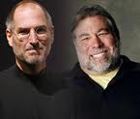
Ponen en jaque a los grandes sistemas financieros del mundo.
4. Stephen Wozniak → Co-fundador de Apple, realizaba llamadas de larga distancia de manera gratuita, llegó a llamar al Papa
COMO RECONOCER UN HACKER?

Slide 16
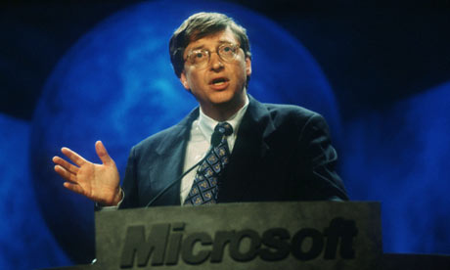
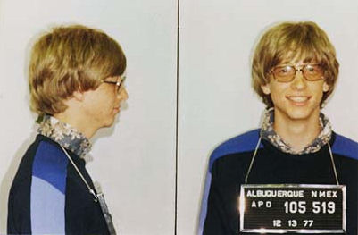
Crackers.
10. Sven Jaschan → Creó dos virus (gusanos) letales. Condena de tres años.
9. David L. Smith → Autor del virus Melissa, Ataco 26 de Marzo de 1999.
8. Jonathan James → 'backdoor–sistema que evade seguridad. Robo software de la NASA- US1.7’, se paralizo por 21 días, con pérdidas calculadas en US 41’.
7. Robert Tappan Morris → Creador del Gusano Morris, hace las Pc lentas. Trabaja como profesor de ciencias de la computación en el MIT / AI.
6. Michael Cale → Con 15 años, lanzo en el 2000 uno de los mayores ataques empresariales; Dell, eBay, CNN, entre otras, pérdidas estimadas US1.200’.
5. Loyd Blankenship → Detenido (1986). Autor del manifiesto hacker “La conciencia de un hacker”. Escrito en prisión. Programador de Videojuegos.

Slide 17
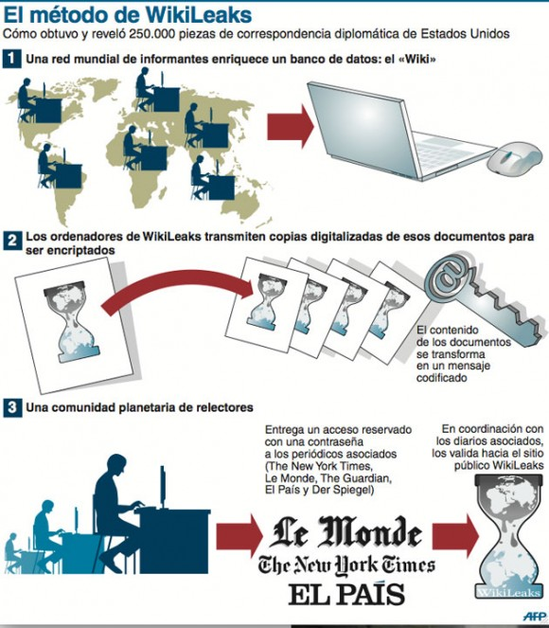

Slide 18


WIKILEAKS
Se filtro las conversaciones del gobierno americano con los demás países y se publicaron en internet.
Se publico la correspondencia diplomática que procede del sistema de comunicación utilizado por los departamentos de Defensa y de Estado norteamericanos, los documentos proceden del sistema SIPRNet (Secret Internet Protocol Router Network).
Acceso de 2,5 millones de funcionarios norteamericanos a través de computadoras autorizadas.
Las revelaciones de WikiLeaks conciernen 251.287 documentos enviados por diplomáticos norteamericanos a Washington y 8.000 directivas del gobierno estadounidense transmitidas a sus embajadas.
Solamente el 6% de los documentos publicados, es decir 15.652 mensajes, son "secretos". De éstos, 4.330 llevan la consigna: "no comunicar a extranjeros". Aproximadamente 40% de los documentos estaban clasificados como "confidenciales“.

Slide 19
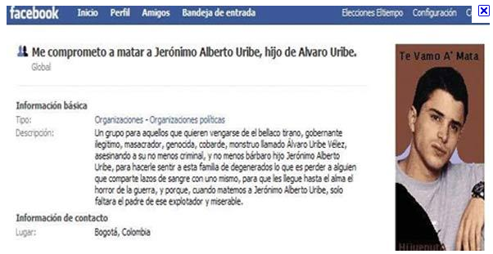
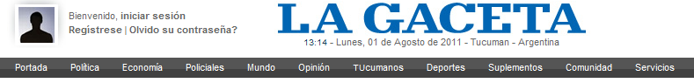
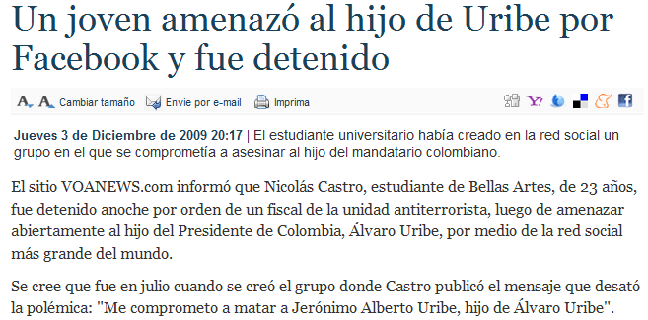

Slide 20
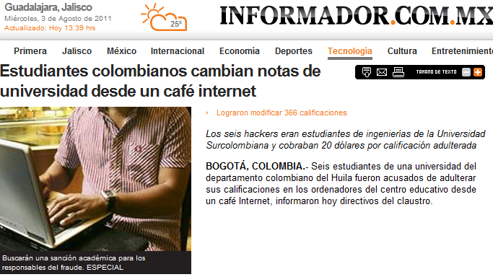
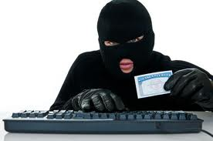

Slide 21
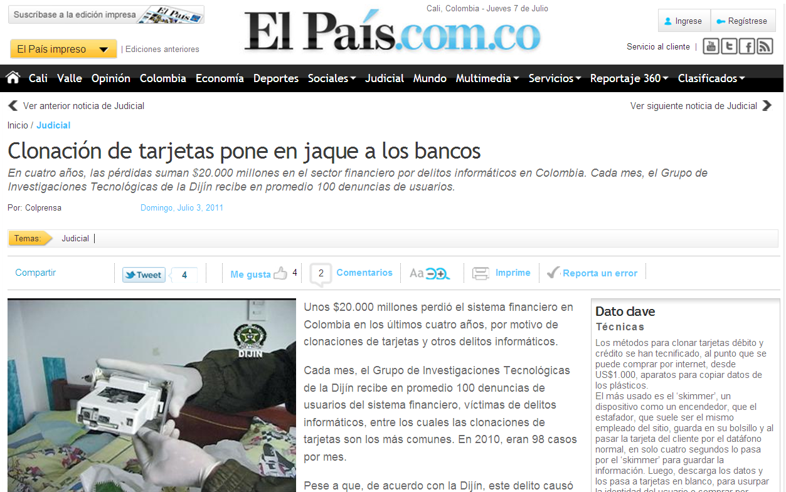

Slide 22
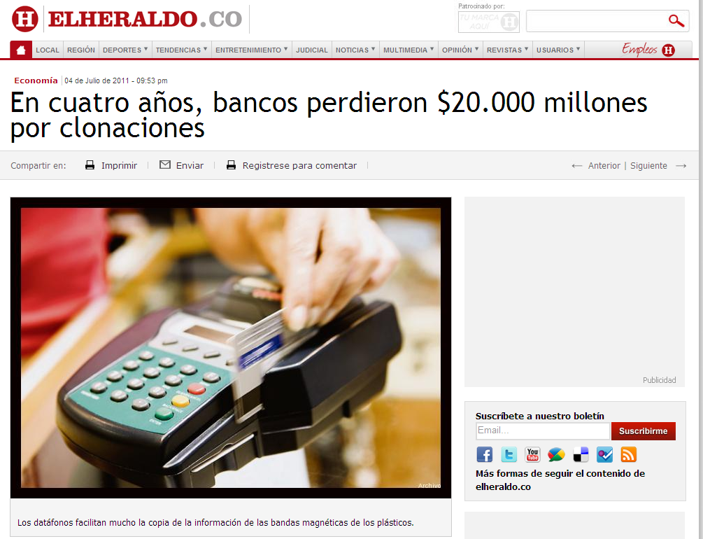
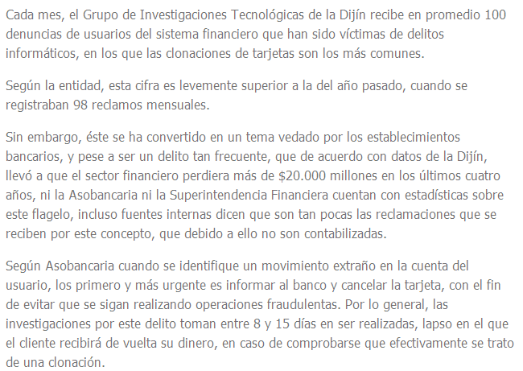
REFERENTES NACIONALES

Slide 23
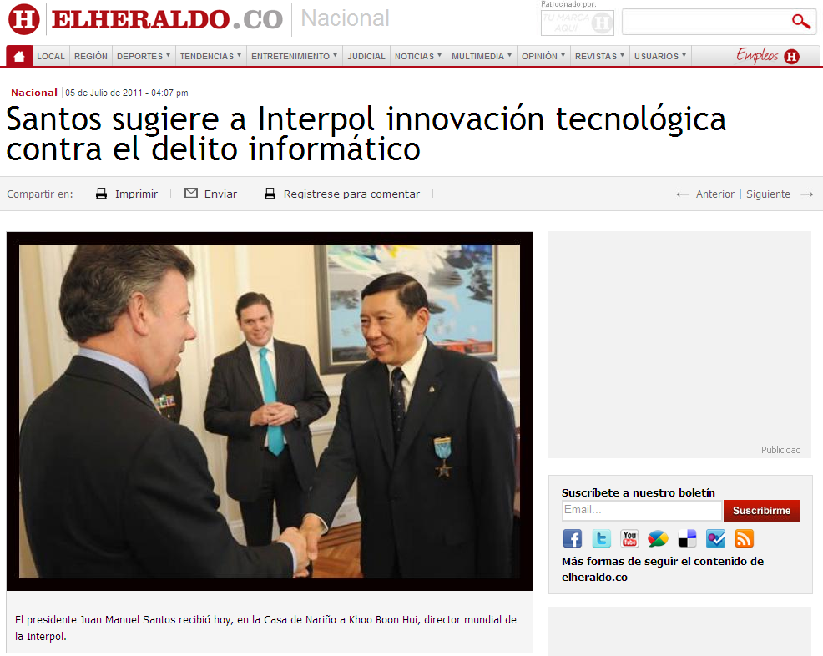
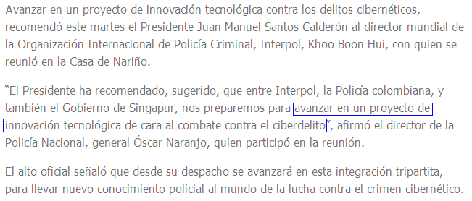

Slide 24
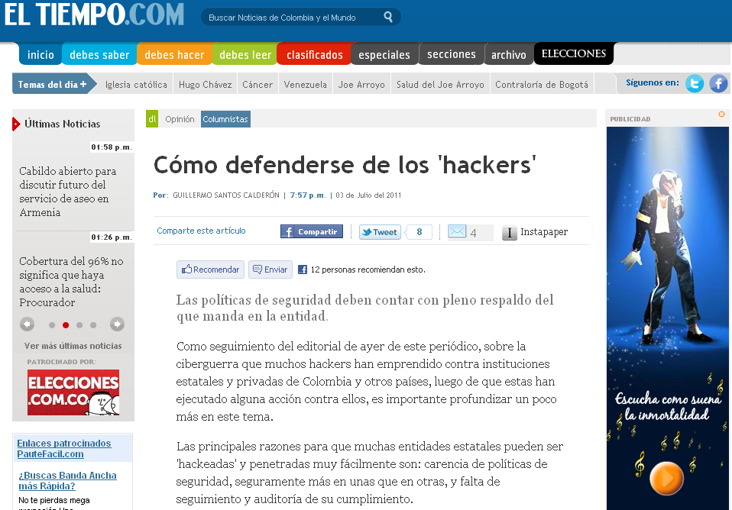
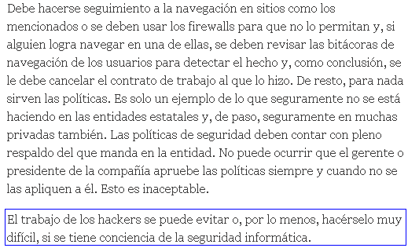

Slide 25

ESPECIALIZACIÓN EN SEGURIDAD INFORMÁTICA
DEMANDA Y OFERTA EN TECNOLOGÍA
DE REDES INFORMÁTICAS

Slide 26
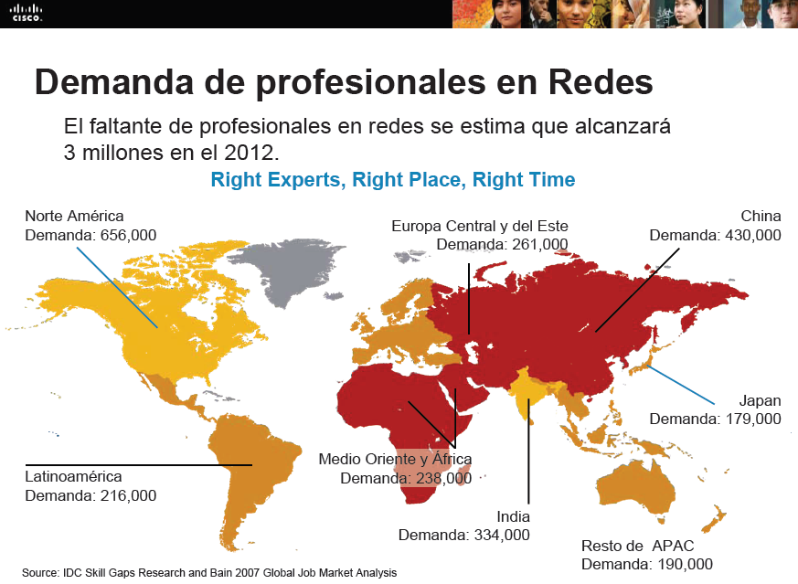

Slide 27
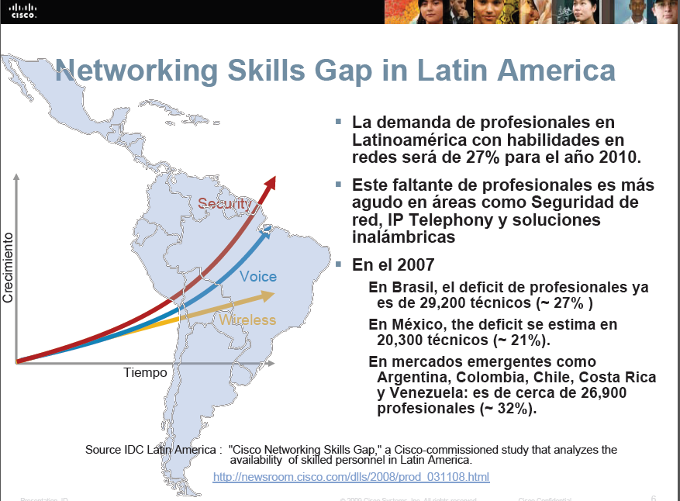

Slide 28
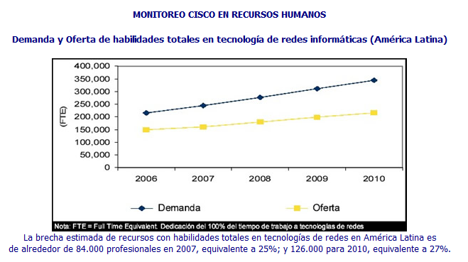

Slide 29
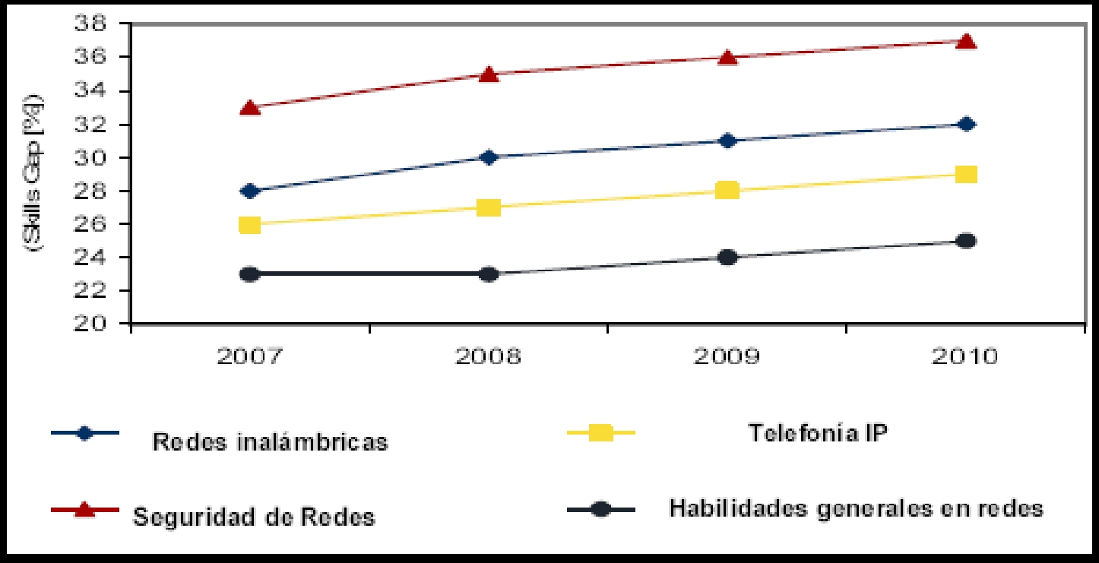
Demanda y oferta de habilidades totales en tecnologías de redes Informáticas (América Latina)

Slide 30

ESTUDIO DE DEMANDA DE PROFESIONALES DE
LATIN AMERICA IDC SKILLS GAP STUDY
Colombia es el país de Latinoamérica con la mayor brecha entre la oferta y la demanda de personal calificado en redes informáticas y tecnologías avanzadas. Según el informe “Monitoreo Cisco en Recursos Humanos: Análisis de la disponibilidad de recursos capacitados en tecnologías de redes informáticas en América Latina”, el país hoy tiene una escasez de 7.600 profesionales con habilidades en redes informáticas, es decir, existe una brecha del 44% entre la oferta y la demanda de estos expertos, seguido por Costa Rica (39%), Chile (36%), Brasil (27%) y México (21%).

Slide 31
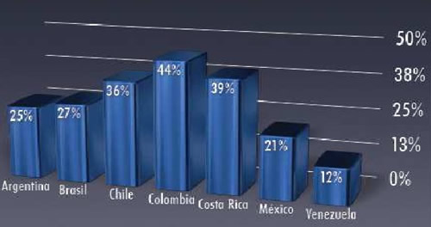
Brecha de recursos calificados
en redes en Colombia
Estudio marzo del 2007, Cisco. IDC Latín América - estudio análisis condición actual de la oferta como de la demanda de recursos con habilidades en redes en 7 países latinoamericanos.
La Brecha actual de recursos calificados en redes en Colombia, correspondientes a habilidades generales de administración y tecnologías avanzadas, asciende al 44% (sobre el total de la demanda).

Slide 32


ESTUDIO DE DEMANDA DE PROFESIONALES
DE LATIN AMERICA IDC SKILLS GAP STUDY
Para el 2011 la brecha entre la oferta y la demanda de personal calificado en seguridad de redes, se estima que es del 50%, es decir, Colombia hoy necesita aproximadamente 4.225 personas mas, expertas en esta área. Para el 2012, la brecha será exponencial y esta cifra será cada vez mayor en la necesidad de especialistas en seguridad informática.

Slide 33
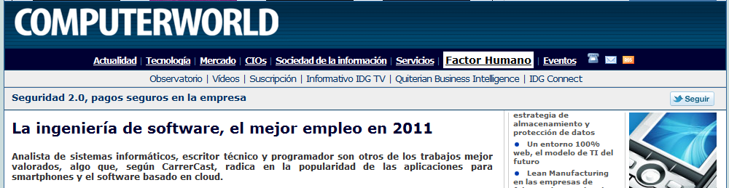
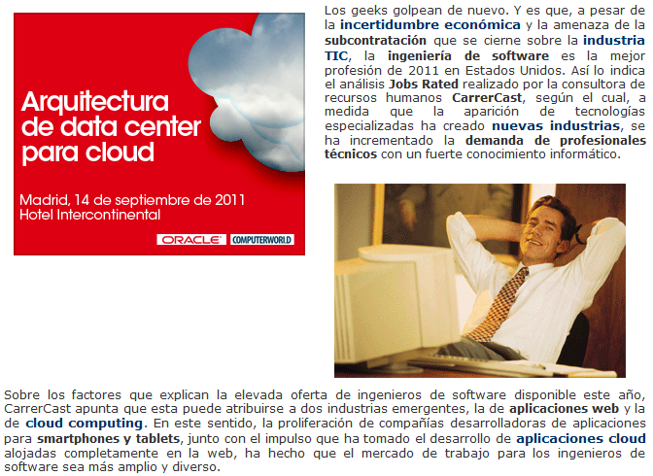

Slide 34
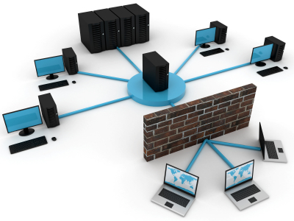
ESPECIALIZACIÓN EN SEGURIDAD INFORMÁTICA
NORMATIVIDAD

Slide 35
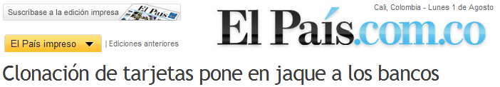
LEY 1273
PROTECCIÓN DE LA INFORMACIÓN Y DE LOS DATOS
En Colombia el 5 de enero de 2009, el Congreso de la República de Colombia promulgó la Ley 1273 “Por medio del cual se modifica el Código Penal, se crea un nuevo bien jurídico tutelado – denominado “De la Protección de la información y de los datos.
Ley 1188 de 2008 y al Articulo 13 del Decreto 1001 de 2006, orientada a la formación estratégica y de gestión tecnológica mediante la profundización en los contenidos con el fin de ser aplicados en la industria colombiana
Durante el 2007 en Colombia las empresas perdieron más de 6.6 billones de pesos a raíz de delitos informáticos. De ahí la importancia de esta ley. “De los atentados contra la confidencialidad, la integridad y la disponibilidad de los datos y de los sistemas informáticos” y “De los atentados informáticos y otras infracciones”.

Slide 36


ESPECIALIZACIÓN EN SEGURIDAD INFORMÁTICA
INSTITUCIONES INTERNACIONALES

Slide 37
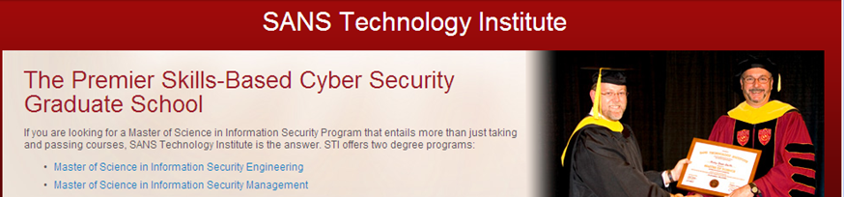
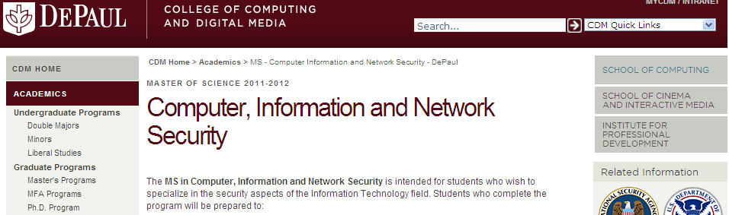
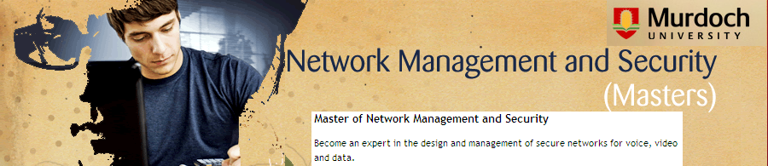
REFERENTES Internacionales

Slide 38
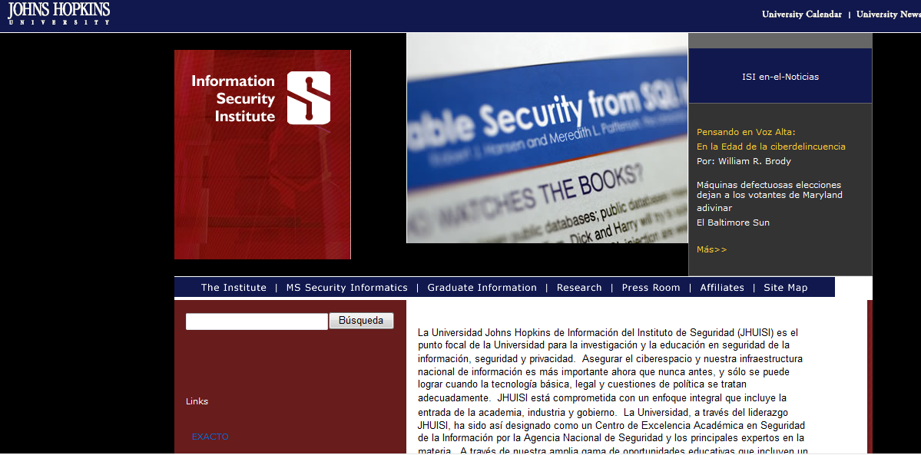
REFERENTES Internacionales

Slide 39


OTRAS DENOMINACIONES INTERNACIONALES
Enterprise information security architecture
Information security audit
Information security management system
Information security policies
Information security standards
Information technology security audit
Intypedia
ISO/IEC 27001
IT risk
Privacy software
ITIL security management
Network Security Services
Physical information security
Privacy-enhancing technologies
Security bug
Security information management
Security of Information Act
Security level management
Security service (telecommunication)
Single sign-on
Verification and validation

Slide 40


ESPECIALIZACIÓN EN SEGURIDAD INFORMÁTICA
INSTITUCIONES NACIONALES

Slide 41
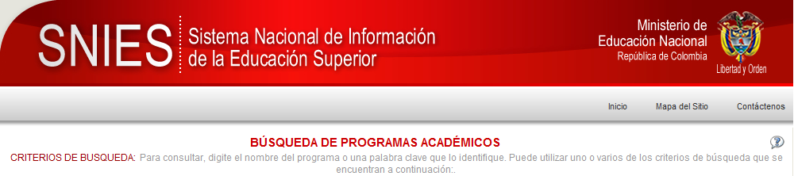
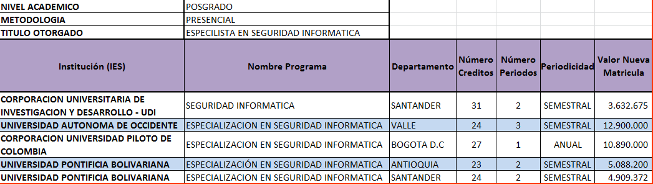
ESPECIALIZACIÓN EN SEGURIDAD INFORMÁTICA

Slide 42
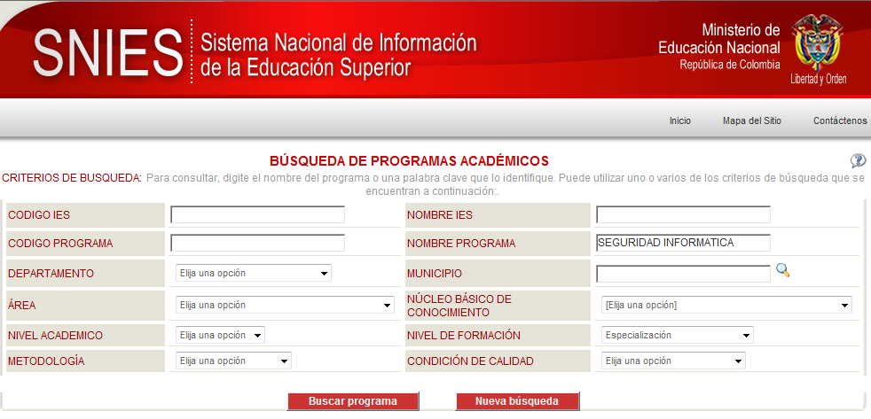
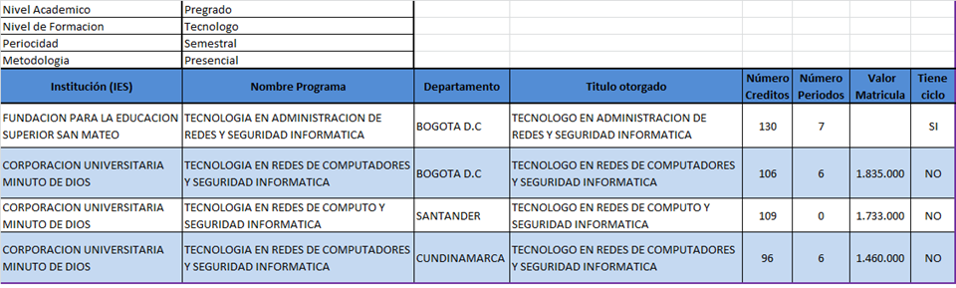
ESPECIALIZACIÓN EN SEGURIDAD INFORMÁTICA

Slide 43
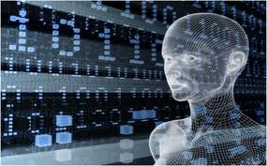

ESPECIALIZACIÓN EN SEGURIDAD INFORMÁTICA
MUNICIPIO | INSTITUCIÓN (IES) | CARÁCTER IES | SECTOR IES | NOMBRE PROGRAMA
SANTAFE DE BOGOTA | CORPORACION UNIVERSIDAD PILOTO DE COLOMBIA | Universidad | Privada | ESPECIALIZACION EN SEGURIDAD INFORMATICA
BUCARAMANGA | CORPORACION UNIVERSITARIA DE INVESTIGACION Y DESARROLLO - UDI | Universitaria/Tecnológica | Privada | SEGURIDAD INFORMATICA
FACATATIVA | ESCUELA DE COMUNICACIONES | Universitaria/Tecnológica | Oficial | ESPECIALIZACION SEGURIDAD FISICA Y EN LA INFORMATICA
CALI | UNIVERSIDAD AUTONOMA DE OCCIDENTE | Universidad | Privada | ESPECIALIZACION EN SEGURIDAD INFORMATICA
SANTAFE DE BOGOTA | UNIVERSIDAD CATOLICA DE COLOMBIA | Universidad | Privada | ESPECIALIZACION EN SEGURIDAD DE REDES
SANTAFE DE BOGOTA | UNIVERSIDAD DE LOS ANDES | Universidad | Privada | ESPECIALIZACION EN SEGURIDAD DE LA INFORMACION
MEDELLIN | UNIVERSIDAD DE SAN BUENAVENTURA | Universidad | Privada | ESPECIALIZACIÓN EN SEGURIDAD INFORMÁTICA
SANTAFE DE BOGOTA | UNIVERSIDAD EL BOSQUE | Universidad | Privada | ESPECIALIZACIÓN EN SEGURIDAD DE REDES TELEMÁTICAS
MEDELLIN | UNIVERSIDAD PONTIFICIA BOLIVARIANA | Universidad | Privada | ESPECIALIZACIÓN EN SEGURIDAD INFORMATICA
BUCARAMANGA | UNIVERSIDAD PONTIFICIA BOLIVARIANA | Universidad | Privada | ESPECIALIZACION EN SEGURIDAD INFORMATICA

Slide 44
ESPECIALIZACIÓN EN SEGURIDAD INFORMÁTICA
MUNICIPIO | INSTITUCIÓN (IES) | CARÁCTER IES | SECTOR IES | NOMBRE PROGRAMA
SANTAFE DE BOGOTA | CORPORACION UNIVERSIDAD PILOTO DE COLOMBIA | Universidad | Privada | ESPECIALIZACION EN SEGURIDAD INFORMATICA
SANTAFE DE BOGOTA | UNIVERSIDAD CATOLICA DE COLOMBIA | Universidad | Privada | ESPECIALIZACION EN SEGURIDAD DE REDES
SANTAFE DE BOGOTA | UNIVERSIDAD DE LOS ANDES | Universidad | Privada | ESPECIALIZACION EN SEGURIDAD DE LA INFORMACION
SANTAFE DE BOGOTA | UNIVERSIDAD EL BOSQUE | Universidad | Privada | ESPECIALIZACIÓN EN SEGURIDAD DE REDES TELEMÁTICAS

Slide 45
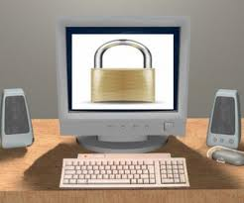
COSTOS DE LA ESPECIALIZACIÓN
 | AUTONOMA DE OCCIDENTE | PILOTO DE COLOMBIA | CATOLICA DE COLOMBIA | LOS ANDES | EL BOSQUE
 | Seguridad Informática | Seguridad Informática | Seguridad en redes | Seguridad de la información | Seguridad en redes
TOTAL | $ 12.900.000 | $ 10.890.000 | $ 7.650.000 | $ 30.000.000 | $ 7.500.000
SEMESTRE | $ 4.300.000 | $ 3.630.000 | $ 3.825.000,00 |  | $ 3.750.000
DURACIÓN | 1 año 1/2 | 1 año | 1 año | 1 año | 1 año
MODALIDAD | 3 Semestres | 3 Trimestres | 2 Semestres | 2 Semestres | 2 Semestres
Universidad Piloto → cupo 30 personas.
Dos grupos al año.(cupos agotados para los dos grupos)
Inscripción $80,000
Pago mensuales, directamente con la U. Horario viernes 6-10 y sabados 7am -1pm

Slide 46

ESPECIALIZACIÓN EN SEGURIDAD INFORMÁTICA
Objetivos –competencias-perfiles

Slide 47


ESPECIALIZACIÓN EN SEGURIDAD INFORMÁTICA
Objetivo
Formar profesionales especialistas en planeación, organización, implementación de la seguridad informática en una organización, estableciendo políticas gerenciales de seguridad en redes convergentes, controlando los riesgos y amenazas sobre la integridad, privacidad y autenticidad de la información, a través de estándares internacionales y las mejores practicas.

Slide 48

competencias
Diseña la arquitectura de seguridad de una organización
Gestiona proyectos de seguridad informática.
Diseña simulaciones en seguridad informática para la predicción de riesgos y amenazas sobre la integridad de información
COMPETENCIAS ESPERADAS
Aplica estándares internacionales a través de las buenas prácticas en la seguridad e integridad de la información.
Utiliza los conceptos, herramientas, técnicas y contramedidas que son necesarias para proteger la información de una organización ante cualquier ataque informático.

Slide 49

PERFIL DE ASPIRANTE
El programa está dirigido a:
Ingenieros de Software, Sistemas, Electrónicos y demás profesionales con conocimientos y responsabilidades en seguridad informática.
Profesionales de cualquier disciplina que tengan conocimientos en áreas tecnológicas correspondientes al objeto de estudio, interesados en profundizar sus competencias en el campo de la Seguridad Informática.
Gerentes o directores de las áreas de: Sistemas, Informática, Telemática o Redes de Comunicación.
Empresarios profesionales independientes que deseen desarrollar habilidades estratégicas en el campo de la Seguridad Informática.

Slide 50
Perfil profesional
Los especialistas en Seguridad Informática son profesionales que planean, organizan, gestionan, controlan y evalúan los riesgos y amenazas sobre la seguridad e integridad de la información, reduciéndolos a través del uso de las mejores prácticas, técnicas, estrategias y formulación de planes de contingencia que permitan la integridad, autenticidad y confidencialidad de la información en una organización.

Slide 51

Perfil del egresado
El egresado de la Especialización estará en capacidad de:
Crear políticas de seguridad en las organizaciones.
Diseñar soluciones informáticas que minimicen la vulnerabilidad del la información.
Administrar la seguridad de la información en sistemas de cómputo, redes y bases de datos.
Prever riesgos y violaciones en la infraestructura de las redes informáticas.
Generar procesos evaluativos para el control de la seguridad de la información.

Slide 52

Perfil ocupacional
El especialista en Seguridad Informática podrá desempeñarse como:
Arquitecto de Seguridad Informática.
Asesor en Seguridad Informática.
Consultor en informática forense
Diseñador de simulaciones en seguridad informática y predicción de riesgos en el manejo de información
Director de seguridad en áreas de: Sistemas, Informática, Telemática o Redes de Comunicación.
Estratega de Seguridad Informática.
Administrador de seguridad en redes y bases de datos

Slide 53

Perfil ocupacional - SECTOR ECONOMICO
Podrán encontrar oportunidades laborales en:
Empresas de telecomunicaciones.
Call Center.
Sector Financiero.
Entidades de defensa.
Entidades Militares
MiPymes
Empresas Aeroespaciales
Empresas de Servicios públicos.
Aseguradoras.

Slide 54



VALOR AGREGADO DE LA ESPECIALIZACIÓN
PROGRAMA ASOCIADO A CERTIFICACIONES CISCO INTERNACIONALES
LABORATORIOS OPTIMOS PARA SIMULAR LAS DIFERENTES SITUACIONES INDUSTRIALES
AL GRADUARSE PODRÁ EJERCER NACIONAL E INTERNACIONALMENTE

Slide 55

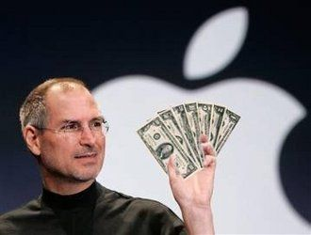
PROYECCION DE INGRESOS Y EGRESOS
Adecco, empresa multinacional, programa 'Los más buscados', se encuentran los cargos que tienen mayores potencialidades de manera internacional en distintos sectores económicos, también los más proyectados internacionalmente.
Los que están enfocados en las tecnologías de la Información (TI), lograron definir qué tipo de perfiles serán los más buscados para el año 2011, catalogando las profesiones especializadas en Java como las de mayor interés entre las empresas, tanto locales como multinacionales.

Slide 56
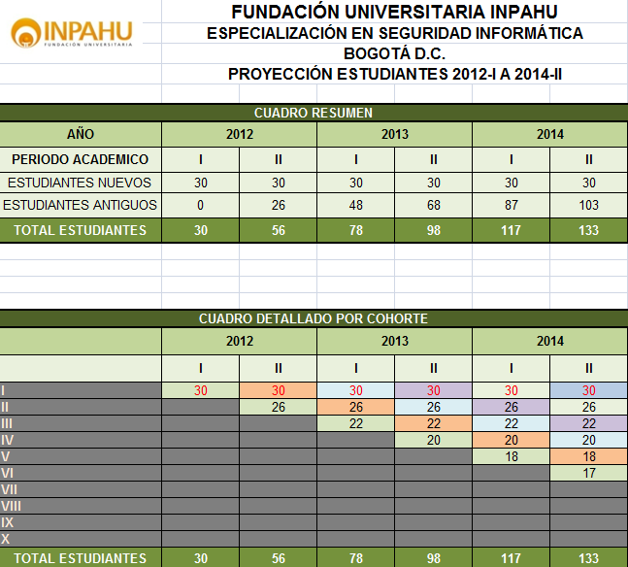

Slide 57
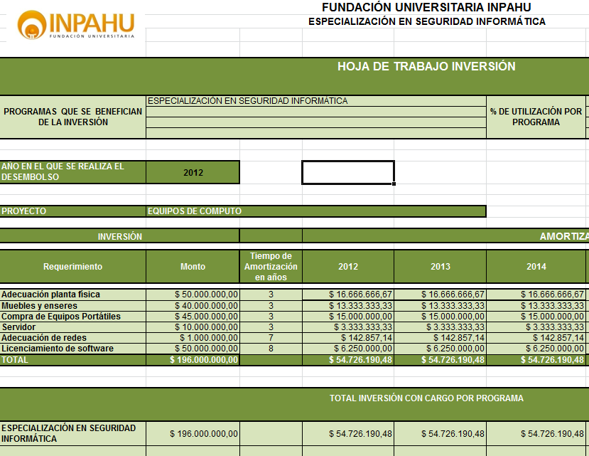

Slide 58


Slide 59

PROYECCION DE INGRESOS Y EGRESOS

Slide 60

GRACIAS
POR SU
ATENCIÓN

